Slide 1

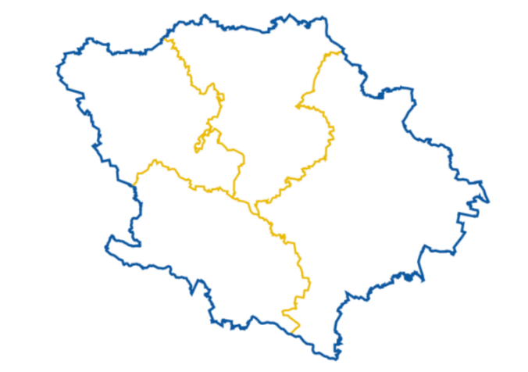
«Діалог влади та бізнесу»:
платформа «Пульс» – ефективна взаємодія бізнесу з державою
Доповідає: заступник директора Департаменту економічного розвитку, торгівлі та залучення інвестицій Полтавської обласної військової адміністрації
Андрій СОРОЧИНСЬКИЙ

Slide 2



ПРОГРАМА
єРобота: ГРАНТ НА ВЛАСНУ СПРАВУ
Умови
Розширення напрямків гранту
1. На відкриття/розширення дитячого закладу.
2. Охоплює кіно та відеоіндустрію, бібліотеки, музеї, театри, дизайн, медіа, фотографію, розробку ігор і ПЗ, PR та рекламу, індивідуальну мистецьку діяльність
фізичні особи, молоді люди до 25 років, ФОП, юридичні особи
створення
робочих місць
1.
до 100 тис. грн для фізичних осіб, з подальшою реєстрацією як ФОП
до 200 тис. грн, створивши мінімум 1 робоче місце
до 350 тис. грн, створивши не менше 2 робочих місць
Не менше двох робочих місць для гранту до 500 000 грн.
Не менше чотирьох робочих місць та співфінансування 70/30 (70% - грант, 30% - кошти підприємця) для гранту від 500 000 грн до 1 млн грн.
УМОВИ
Що це може бути?
ясла, дитячий садок, сімейний (родинний) садок, міні-садок, спеціальний дитячий садок, центр розвитку дитини
меблі, обладнання, транспортні засоби;
ліцензійне ПЗ, свійських тварин, саджанц тощо;
послуги маркетингу та реклами;
матеріали та послуги для проведення ремонту приміщень, обладнання;
оренду нежитлового приміщення та обладнання ;
лізинг обладнання.
Що можна придбати?
Грант можна спрямувати на:
ремонт та облаштування приміщень закладів дошкільної освіти;,
придбання необхідного обладнання, меблів, техніки, устаткування: інтерактивне обладнання, іграшки, методичні та навчальні матеріали;
послуги маркетингу та реклами;
транспорт для потреб закладу;
запуск по франшизі.
2.
Вимоги
Представники креативного сектору повинні отримати гранти від держави за таких умов:
100 000 грн — фрилансери-ФОПи
200 000 грн — бізнес, що створює 1 робоче місце
500 000 грн — за умови створення 2 робочих місць та співфінансування 70/30
1 000 000 грн — за умови створення 4 робочих місць та співфінансування 70/30
використання гранту не перевищує 6 місяців з часу отримання коштів
створити нові робочі місця залежно від суми гранту
провадити підприємницьку діяльність з дня отримання гранту протягом не менше 3 років
сплачувати до бюджету податки та збори протягом не менше 3 років

Slide 3

ПРОГРАМА
єРобота: ГРАНТ НА ПЕРЕРОБНЕ ПІДПРИЄМСТВО
Умови
РОЗМІР Гранту:
1. До 8 млн грн на розвиток переробного підприємства.
2. До 16 млн грн на оновлення основних засобів переробного підприємства, знищених або пошкоджених РФ, але не більше завданих збитків.
створення нових виробництв переробних підприємств або збільшення потужностей існуючих підприємств;
придбання основних засобів виробництва;
оновлення основних засобів виробництва, пошкоджених внаслідок збройної агресії РФ;
доставка та введення їх в експлуатацію.
фізичні особи
юридичні особи
або ФОП
Вимоги
строк використання гранту не повинен перевищувати 12 місяців з часу отримання коштів
створення від 5 нових робочих місць
сплата протягом 3 років з дня отримання гранту податків, зборів (обов’язкових платежів), єдиного внеску на загальнообов’язкове державне соціальне страхування до зведеного бюджету України у розмірі отриманого гранту
Співфінансування держави
Грант до 80 % вартості проекту та не менше 20 % - власні або кредитні кошти
На оновлення ОЗ виробництва, знищених або пошкоджених внаслідок збройної агресії
ВАЖЛИВО:
під час створення робочих місць та працевлаштування на них працівників у кількості, необхідній для виробничого процесу на повну зайнятість (не менше 5), враховується вимога: сплатити протягом 3 років з дати отримання гранту ЄСВ на суму нарахованої заробітної плати застрахованим особам, які працевлаштовані на робочі місця, створені для реалізації проекту, у розмірі не менше 20 % розміру отриманого гранту.
Грант до 70 % вартості проекту та не менше 30 % власні або кредитні кошти
На придбання ОЗ виробництва, країною походження яких згідно із сертифікатом про походження товару є Україна
Грант до 50% вартості проекту, але не більше 8 млн грн та
50% частка власних чи кредитних коштів
ВАЖЛИВО: внесок за рахунок власних коштів отримувача (не кредитних) має становити не менше 20% вартості проекту
Грант можна отримати один раз на відновлення, але дозволена повторна участь у Програмі, якщо попередній грант було реалізовано (сума всіх грантів не перевищує 16 млн грн)

Slide 4








ПРОГРАМА
єРобота: ГРАНТ ДЛЯ ВЕТЕРАНІВ ТА ЧЛЕНІВ ЇХНІХ СІМЕЙ
Умови
Процес
фізичні особи або ФОП, які на лежать до категорії Ветеран* або члени їх сімей (дружина або чоловік учасника бойових дій або особи з інвалідністю внаслідок війни)
створення
робочих
місць
Особисто або у відділенні банку через web-портал Дія
Перевірка заяви Банком до 5 діб
*Ветеран – учасник бойових дій або особа з інвалідністю внаслідок війни, які входять
до категорій, визначених Постановою КМУ № 738 від 21.06.2022 (зі змінами)
Заява
Бізнес-план
до 250 тис. грн подає Ветеран, створення 1 робочого місця;
до 500 тис. грн подає другий з подружжя, створення 2 робочих місць;
до 1 млн грн подає Ветеран, який є ФОП не менше ніж 12 місяців, створення 4 робочих місць (з яких не менше 2 для ветеранів або осіб з інвалідністю внаслідок війни)
Гранти від 500 тис. грн до 1 млн грн надаються за умов співфінансування: 30% отримувач гранту, 70% кошти гранту
РЦЗ повідомляє про рішення отримувача
ДЦЗ повідомляє про рішення Мінекономіки та Банк
Співбесіда з РЦЗ
ДЦЗ приймає рішення про надання гранту
до 15 робочих діб
меблі, обладнання, транспортні засоби;
свійські тварини, птиця та бджіли, саджанці, сировину тощо;
послуги маркетингу та реклами;
оренда нежитлового приміщення та обладнання;
на умовах лізингу обладнання.
Отримувач відкриває рахунок в банку
(на протязі 20 робочих днів з дня отримання
позитивного рішення)
2. Оплата витрат, пов’язаних з реалізацією проекту, проводиться уповноваженим банком на підставі рахунків-фактур та договору
Держава перераховує кошти
Що можна придбати?
Вимоги
створити робочі місця залежно від розміру гранту протягом 6 місяців з дати його отримання, працевлаштувати на них працівників на строк залежно від розміру гранту
провадити діяльність з дня отримання гранту не менше 3 років
сплачувати до бюджету податки та збори протягом не менше 3 років

Slide 5




ПРОГРАМА
єРобота: РЕЗУЛЬТАТИ
НАЗВА ПРОГРАМИ | 2025р. (станом на 29.10.25) | з початку дії програми
Грант на створення/розвиток власної справи з них молоді люди до 25 років | 309 проєкт 63,5 млн грн 24 проєктів 3,5 млн грн | 1397 проєктів 317,4 млн грн 27 проєктів 3,9 млн грн
Грант для ветеранів та членів їх сімей | 51 проєктів 25,1 млн грн | 113 проєктів 52,7 млн грн
Грант на створення або розвиток підприємств переробної промисловості | 16 проєків 78,8 млн грн | 46 проєктів 221,1 млн грн
Для підтримки бізнесу Регіональні офіси „Зроблено в Україні” працюють у всіх районах області:
м. Полтава, вул. Сінна, 45 м. Миргород, вул. Гоголя, 94
0957732935 0442449503
м. Кременчук, проїзд Арсенальний, 1 м. Лубни, вул. Старо-Троїцька, 5
0675562968 0442449501

Slide 6



Всеукраїнська платформа
„ЗРОБЛЕНО В УКРАЇНІ”
У межах платформи ЗРОБЛЕНО В УКРАЇНІ діє програма НАЦІОНАЛЬНИЙ КЕШБЕК.
Понад 70 виробників області вже зареєстровані
Куди можна використати НАЦІОНАЛЬНИЙ КЕШБЕК:
Оплата комунальних послуг;
Донат на підтримку ЗСУ;
Медичні послуги;
Послуги ресторанів, кіно, транспорту;
Купівлю ліків українського виробництва
Купівлю книг українського видавництва

Slide 7

Що таке «Пульс»?
“Пульс” - платформа для збору фідбеку від бізнесу про взаємодію з державою для підвищення якості державних послуг.
Платформа покликана одночасно допомогти і керівникам держави, і підприємцям. Лідери держави зможуть побачити об’єктивну картинку якості держпослуг у формі, зручній для аналізу, та засновану на великих даних. Підприємці зможуть розповісти про свій досвід і, якщо потрібно, попросити допомогу у вирішенні проблем, які виникають. Таким чином, фідбек від бізнесу буде відцифрований та стане так званим Entrepreneur Satisfaction Score (Індекс задоволеності підприємців).

Slide 8
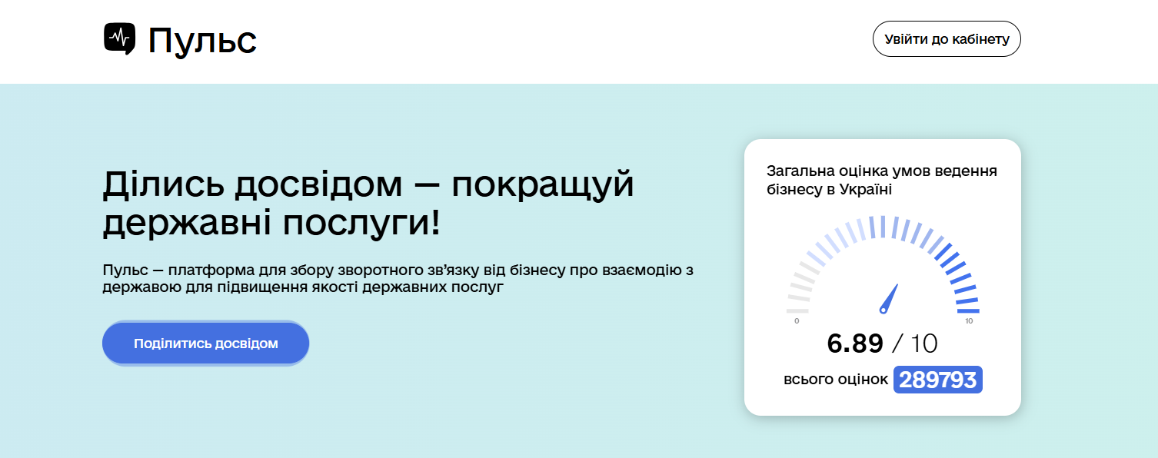
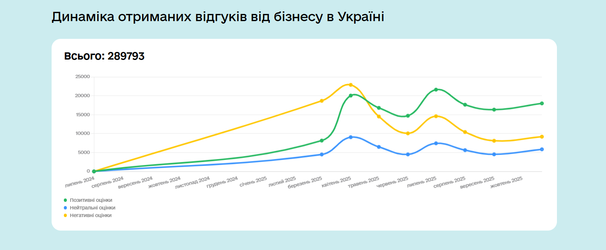
З чого складається Пульс?
Платформа складається з 3 компонентів:
Особистий кабінет для онлайн відслідковування статусу розгляду заявки та оцінки відповіді держоргану.
Інформаційне вікно для надання відгуку
Дашборд

Slide 9
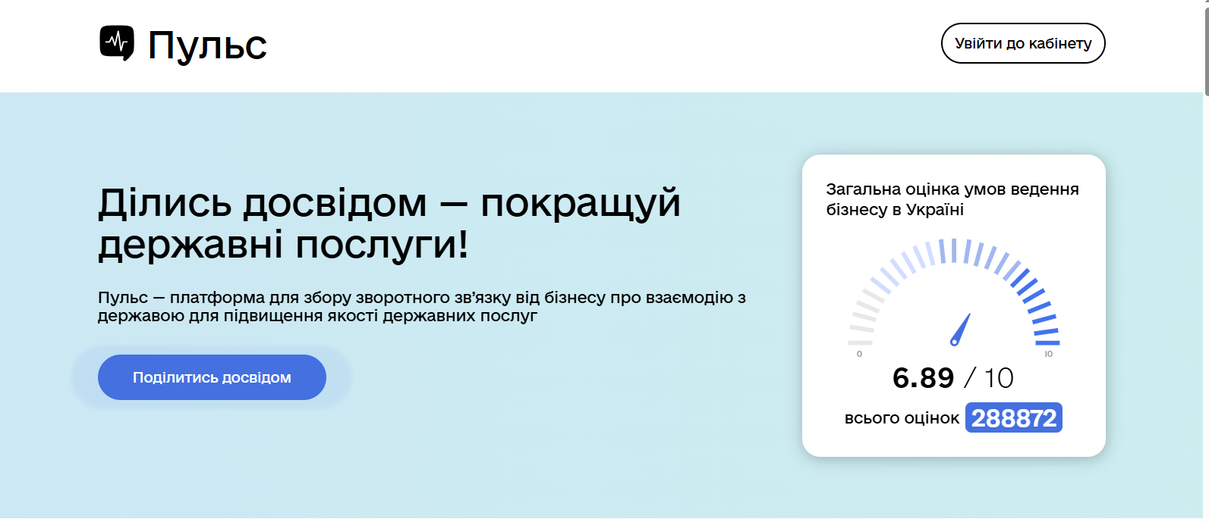
Як зареєструватися на платформі?
Стартова сторінка
Натиснути «Поділитись досвідом»

Slide 10
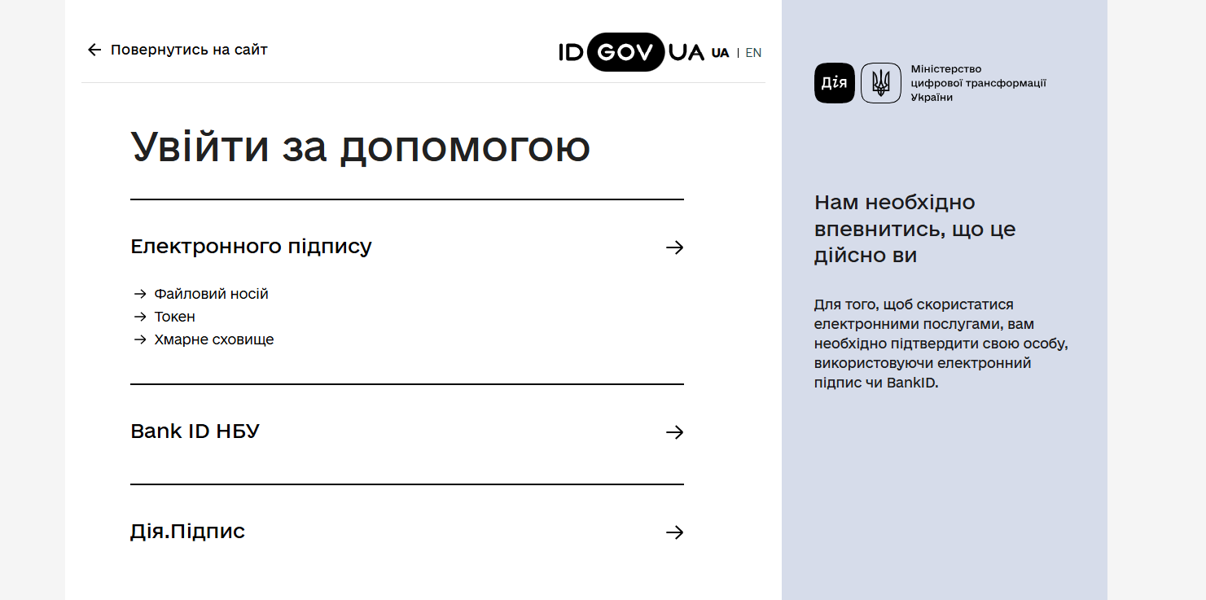
Як зареєструватися на платформі?
Верифікація за допомогою електронного підпису

Slide 11
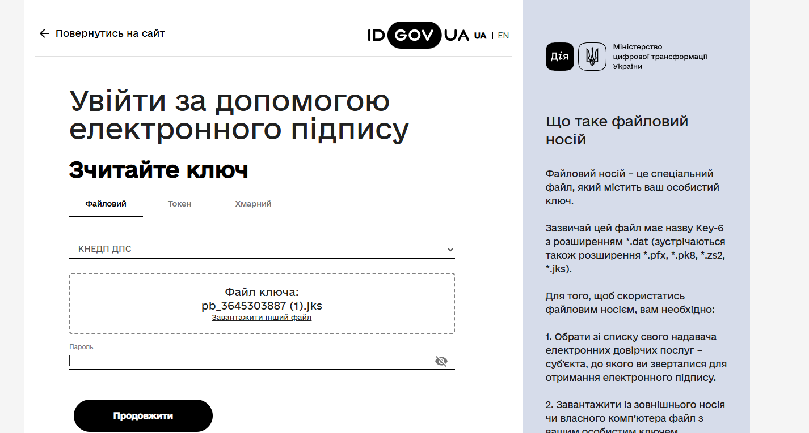
Як зареєструватися на платформі та залишити відгук?
Додати та зчитати ключ

Slide 12
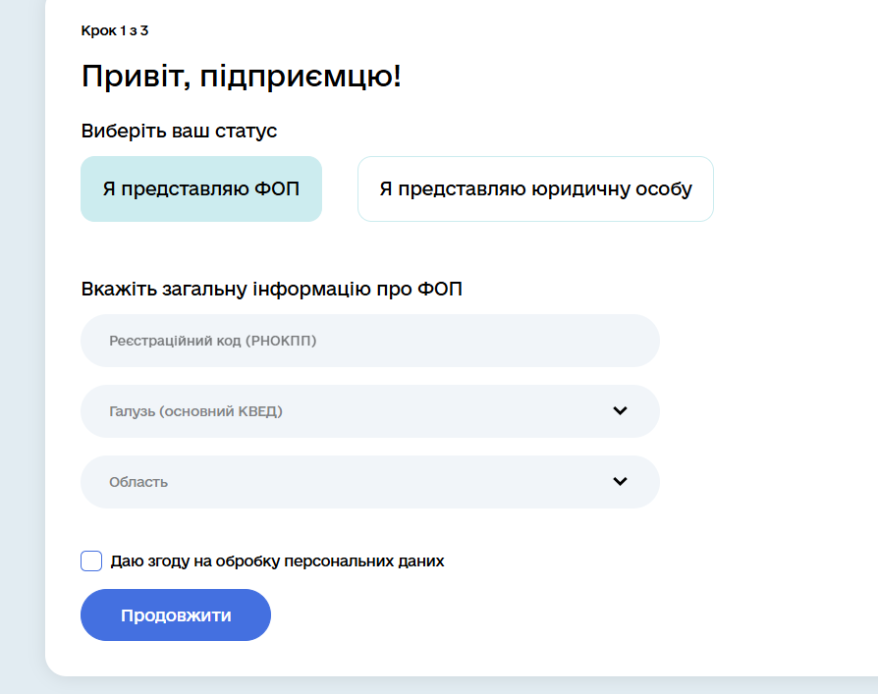
Як зареєструватися на платформі та залишити відгук?
Заповнити загальну інформацію про ФОП

Slide 13
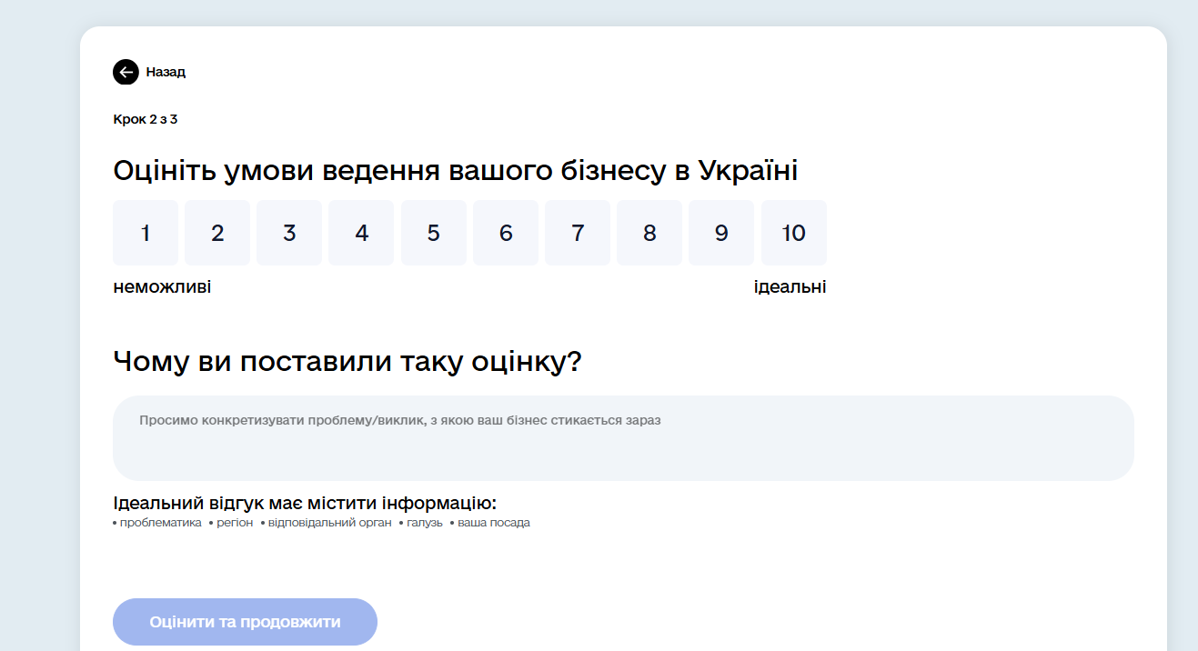
Як зареєструватися на платформі та залишити відгук?
Оцінити умови ведення бізнесу в Україні
*Також можна оцінити в кабінеті ДПС

Slide 14
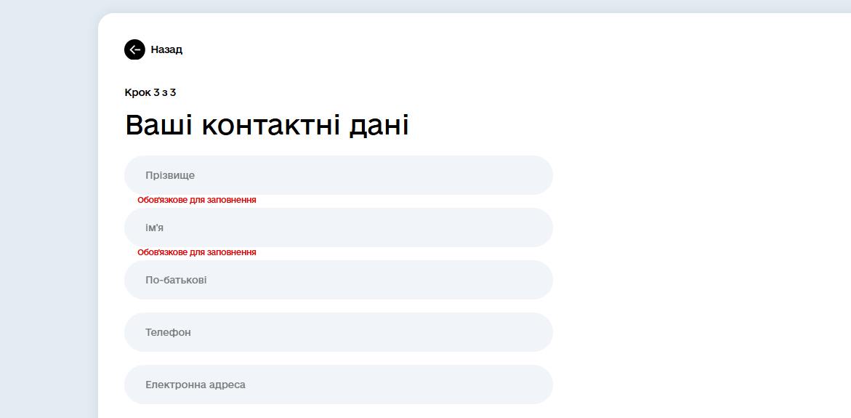
Як зареєструватися на платформі та залишити відгук?
Заповнити анкету з контактними даними

Slide 15
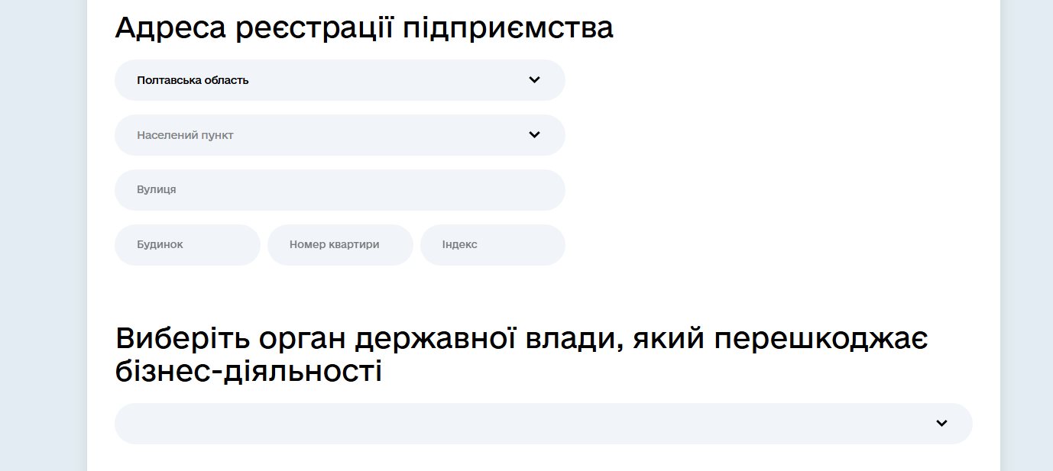
Як зареєструватися на платформі та залишити відгук?
Продовжити заповнювати анкету

Slide 16
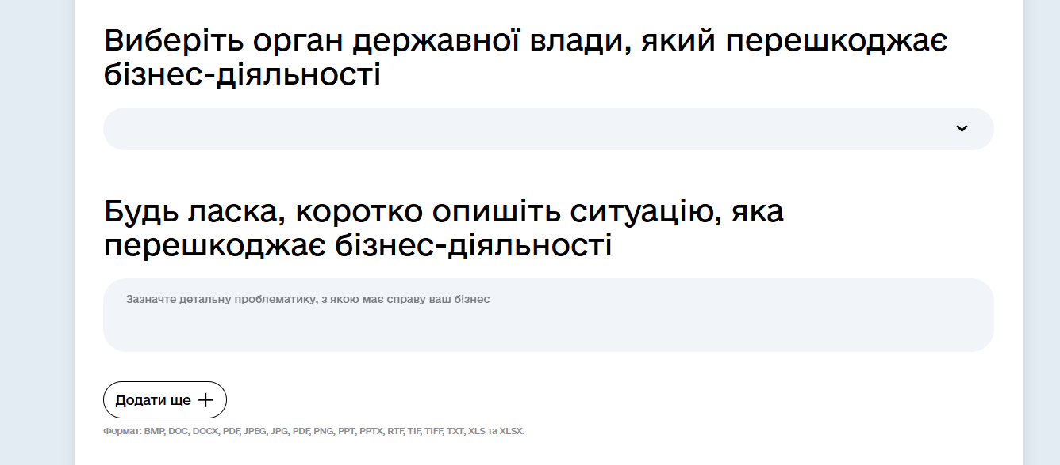
Як зареєструватися на платформі та залишити відгук?
Залишити питання/відгук

Slide 17
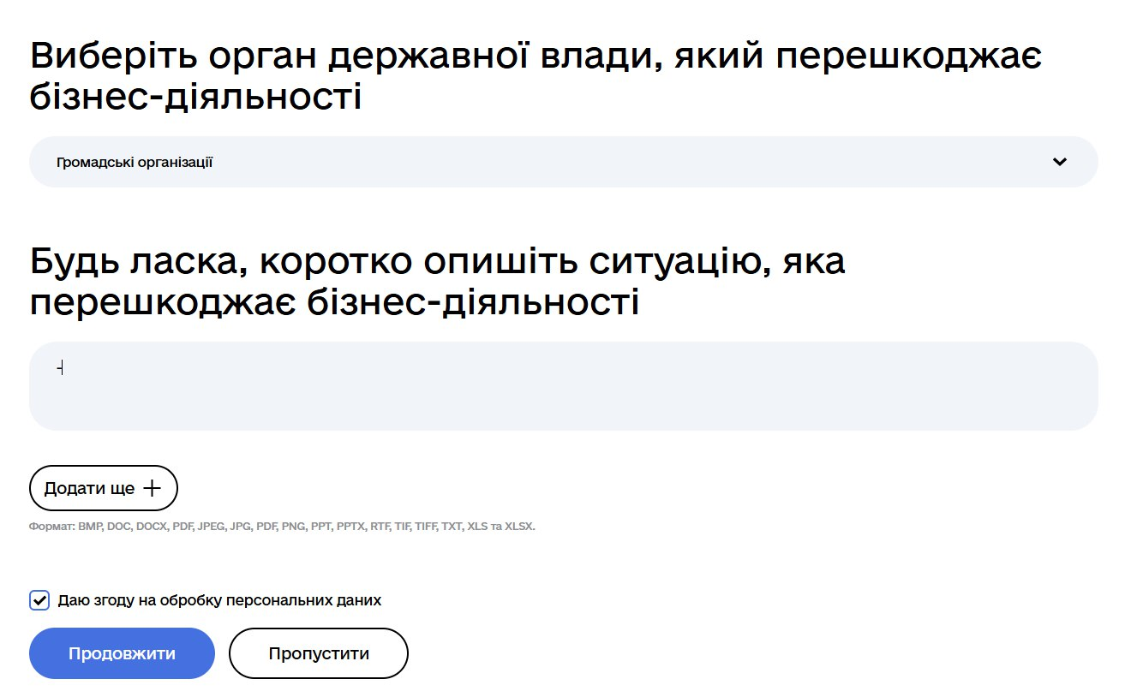
Як зареєструватися на платформі та залишити відгук?
Залишити питання/відгук

Slide 18
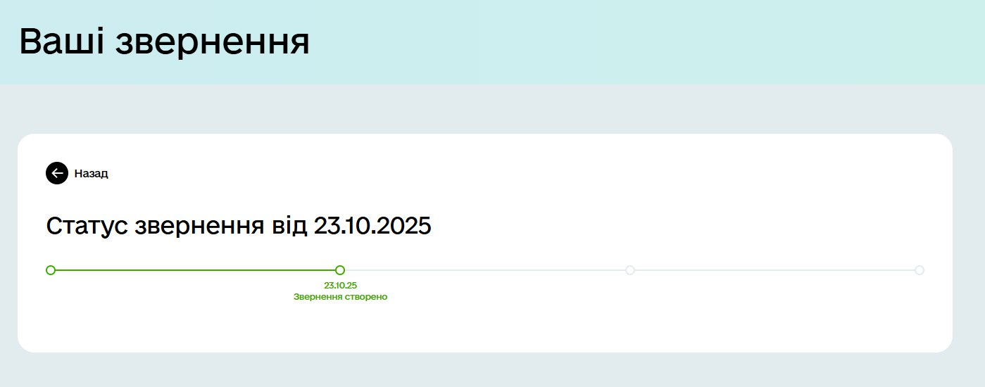
Як зареєструватися на платформі та залишити відгук?
Вигляд готового звернення

Slide 19
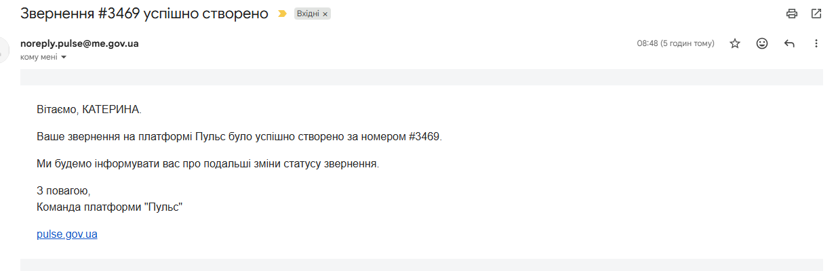
Як зареєструватися на платформі та залишити відгук?
Далі на пошту приходить відповідне сповіщення

Slide 20
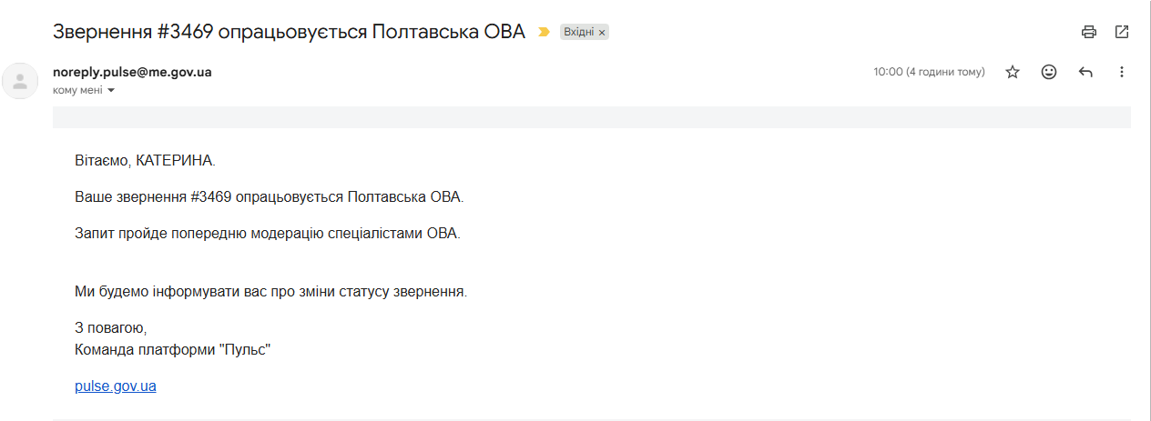
Як зареєструватися на платформі та залишити відгук?
Також на пошту приходить відповідне сповіщення щодо статусу звернення

Slide 21
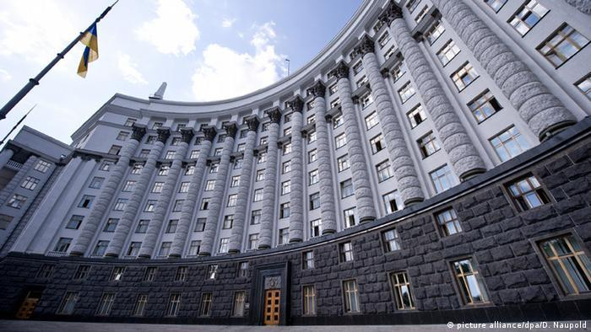
Які органи можуть оцінити підприємці?
На етапі бета-версії можна оцінити такі органи:
1. Офіс з розвитку підприємництва та експорту
2. Екосистема Дія
3. Міністерство цифрової трансформації України
4. Міністерство економіки України
5. Державна служба України з питань праці
6. Державне агентство резерву України
7. Державна служба експортного контролю України
8. Експортно-кредитне агентство
9. Фонд розвитку підприємництва
10. Державна інноваційна фінансово-кредитна установа
11. Державна регуляторна служба
12. Державна податкова служба
13. Державна митна служба
14. Держпродспоживслужба
15. Правоохоронні органи
16. Бізнес омбудсмен України
17. Національний банк України
18. Обласні військові адміністрації
19. Органи місцевого самоврядування
20. Бізнес-асоціації
21. Громадські організації
22. Центри підтримки підприємців Дія.Бізнес

Slide 22

Що відбувається з заявкою після її відправки?
Стандартно заявки підприємців обробляються Урядовим контакт-центром як звичайне звернення громадянина. У складних випадках, які відносяться до компетенцій Ради бізнес-омбудсмена, її опрацьовують у цій Раді. Після відправки заявки ви зможете відслідковувати статус її розгляду онлайн у особистому кабінеті. Там з’явиться відповідь на ваш запит або повідомлення про необхідність додаткових термінів для розгляду заявки. Коли ви отримаєте відповідь, у вас буде можливість оцінити весь процес надання послуги від 1 до 10.

Slide 23

В який термін я маю отримати відповідь на мою заявку?
Термін розгляду заявки становить 15 днів. Якщо для обробки вашого запиту знадобиться додатковий час, ви отримаєте сповіщення про це в особистому кабінеті.

Slide 24
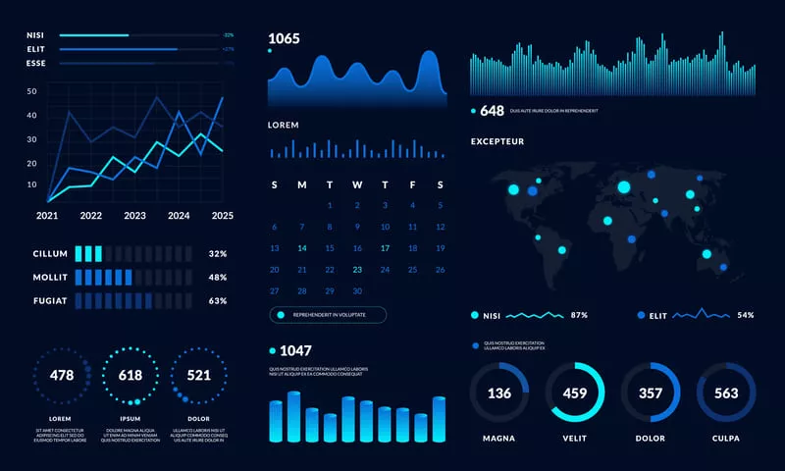
Як дані з дашборду використовуються далі?
Дані, представлені на дашборді, будуть використовуватися у процесі прийняття управлінських рішень керівництвом держави. Такий підхід дасть уряду можливість отримувати об'єктивну інформацію про якість державних сервісів через аналітику великих даних. Крім того, дашборд служить інструментом громадського нагляду, що сприяє підвищенню прозорості та підзвітності державних органів.

Slide 25

Що робити, якщо мені ніхто не відповів?
Ми гарантуємо, що кожен запит буде розглянутий і на нього буде надано відповідь. Якщо вас не задовольняє якість відповіді, будь ласка, залиште свою оцінку та коментар в особистому кабінеті. Ваша оцінка допоможе нам покращити роботу платформи

Slide 26
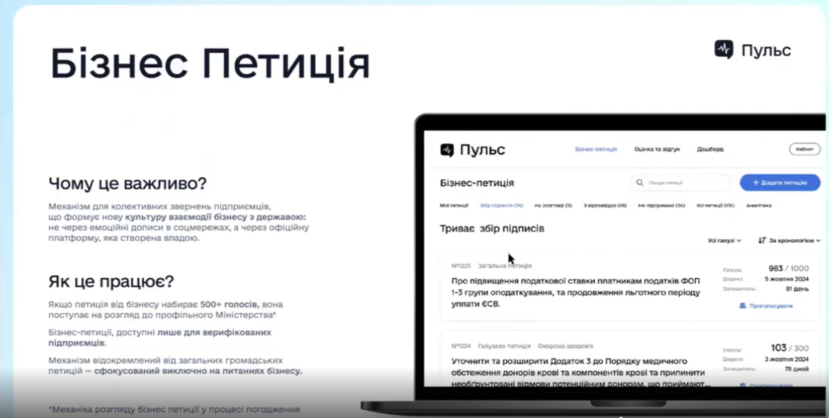
Функції на етапі впровадження

Slide 27
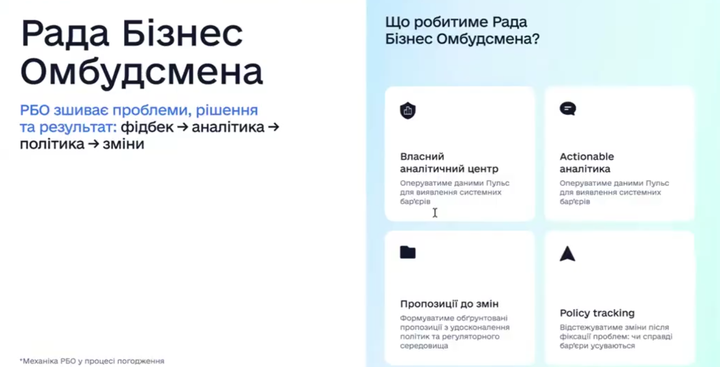
Функції на етапі впровадження

Slide 28

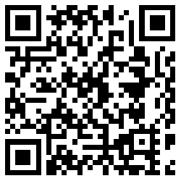
Дякую за увагу!
Контакти Департаменту економічного розвитку, торгівлі та залучення інвестицій Полтавської обласної
військової адміністрації:

